Slide 1

Restart Computer
Hackathon 2021

Slide 2
Mục lục
Giới thiệu về đề tài
Chức Năng chính
Cấu hình
Demo

Slide 3
Giới thiệu về đề tài
Bối cảnh & mục đích:
Về tình hình dich COVID-19 đang diễn biến rất phức tap. Thành phố Đà Nẵng có thể bị lockdown bất cứ lúc nào.
Nếu bị lockdown, các công ty công nghệ như FIT chắc chắn sẽ phải WFH 100%
Việc WFH cũng sẽ phải gặp mội số issue như máy tình bị treo/ UPS bị tắt cần khỏi động lại.
Team [Chúa tể tool lỗi] đã thực hiện 1 ý tưởng để có thể giải quyết các vấn đề trên.
Tạo ra 1 con robot đi ấn button restart và 1 website có thế quản lý việc điều khiển robot dễ dàng.
Thành viên:
Nguyễn Văn Cường
Lê Đình Tam Phụng
Phan Thị Quỳnh Linh
Nguyễn Mạnh Hùng

Slide 4
Chức Năng chính
Web
Login
Queue
Control
Admin
Batch:
Api:
Robot

Slide 5
Chức Năng chính (web-login)
Login Page:
Hệ thống đang define 2 role chính là
Admin: là người có thể quản lý/ stop việc control robot
User: là người dung chỉ có thể control robot khi được phép.
Sau khi login:
nếu là Admin thì sẽ đươc chuyển thẳng tới page admin.
nếu là user bình thường thì sẽ chuyển qua page control, trường hợp đang có user khác đang thực hiện control thì sẽ chuyển qua page queue.

Slide 6
Chức Năng chính (web- QUEUE)
Queue Page:

Slide 7
Chức Năng chính (web- CONTROL)
Control Page:

Slide 8
Chức Năng chính (web- ADMIN)
Page:

Slide 9
Chức Năng chính (BATCH)
Page:

Slide 10
Chức Năng chính (API)
Page:

Slide 11
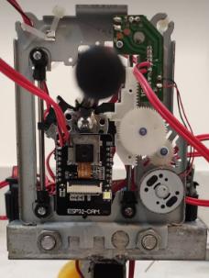
Chức Năng chính (ROBOT)
Camera: ghi lại video và truyền lên socket-server
Camera module

Slide 12
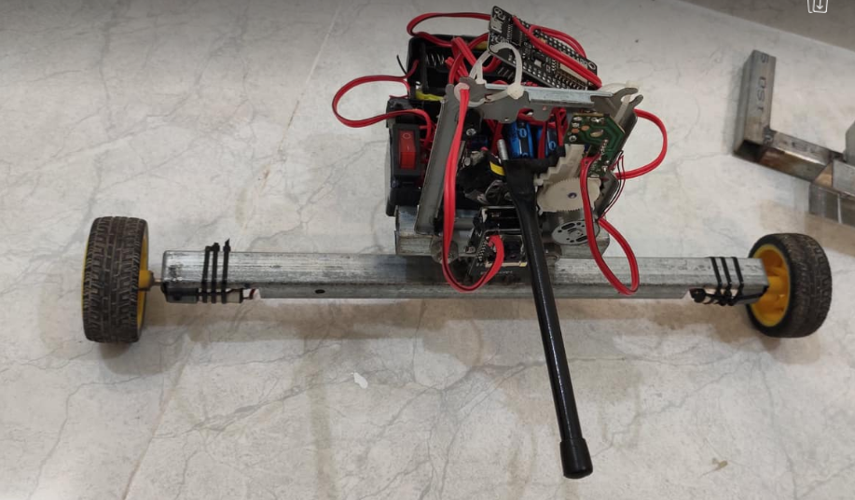
Chức Năng chính (ROBOT)
Cánh tay: dung để ấn vào nút restart, nó có thể nâng lên hạ xuống cho phù hợp với vị trí của button restart
Cánh tay

Slide 13
Chức Năng chính (ROBOT)
Bánh xe điều hướng: có thể tiến lùi, đi trái, phải 1 cách linh hoạt

Slide 14
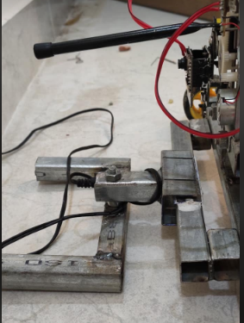
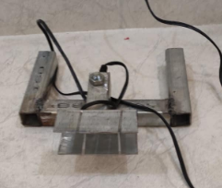
Chức Năng chính (ROBOT)
Module sạc pin: chỉ cần điều khiển robot về vị trí module, xạc sẽ tự kết nối
Điều khiển robot về đúng vị trí, sạc sẽ tự kết nối

Slide 15
Cấu hình (Robot)
Robot:
Cấu hình kết nối wifi
Wifi dc setting ở 2 file bên dưới.
/restart/src/main/robot/navigation/navigation.ino
Line 64: WiFiMulti.addAP("Baongoc", "baongoc@2018");
/restart/src/main/robot/esp32camwebsocket/esp32camwebsocket.ino
Line 32: const char* ssid = "Baongoc";
Line 33: const char* password = "baongoc@2018";
Sau khi chỉnh sửa SSID và Password như trên, thì tiếp hành upload code vào chip

Slide 16
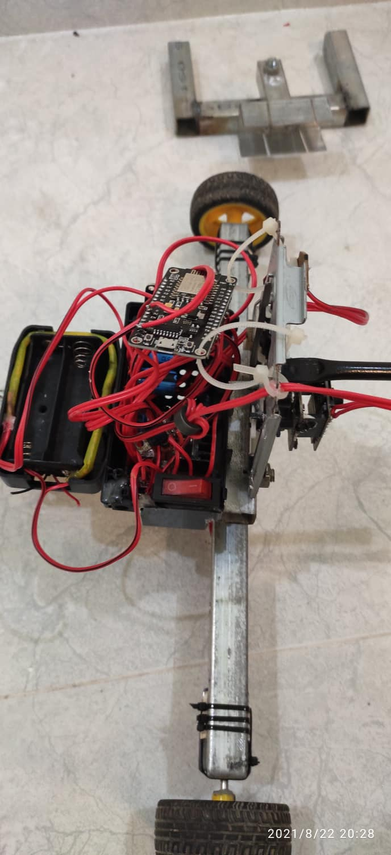
Cấu hình (robot)
Robot:
Khởi động:
Bật công tắc này là có thể khởi dộng

Slide 17
Cấu hình (Web-server)
Web-server:
Khởi động:
Dùng maven, export dc file restart.jar.
Command: java –jar restart.jar
Socket server (server dùng để stream camera)
Khởi động:
Truy cập: cd /restart/src/main/robot/nodejs_server
Install: install i –s
Start: node app.js

Slide 18

Cấu hình (nat port modem)
nat port modem :
Qua bước cấu hình server xong thì có thể chay ở local, để có thể dk ở mọi nơi thì cần tiến hành NAT PORT
Modem wifi: Advanced Features > NAT > Virtual Servers
Tiến hành open port 1111,3000 ra internet
Set tên miền:
Vì IP thương xuyên thay đổi nên dung [Duck DNS] để truy cập qua tên miền
Sau khi cấu hình xong thì có thể truy cập qua: http://baongochome.duckdns.org:11111/hackathon/

Slide 19
DEMO
Watch video:

